Slide 1
소리 도둑
내 발자국이 범인이다
소리와 시선을 피해
소리 병을 되찾는 턴제 잠입 퍼즐
2D게임프로그래밍 1차 발표
2023180015 박준휘
01 / 7
Notes:
[0~8초]
제가 기획한 소리 도둑은 이동 경로를 저장하고 가짜 발소리를 재생해 경비를 속이는 2D 잠입 퍼즐입니다.
기준 자료: 사용자 제공 2026_2DGP_1차발표가이드.pdf, 2~3쪽. 창작 기획안이며 개발 완료를 의미하지 않음. 개발 기간은 사용자 지정 약 5주. 아이템 수치와 맵 규모는 검증 전 설계 목표. 기존 기획서보다 본 개정안의 규칙을 우선함.

Slide 2
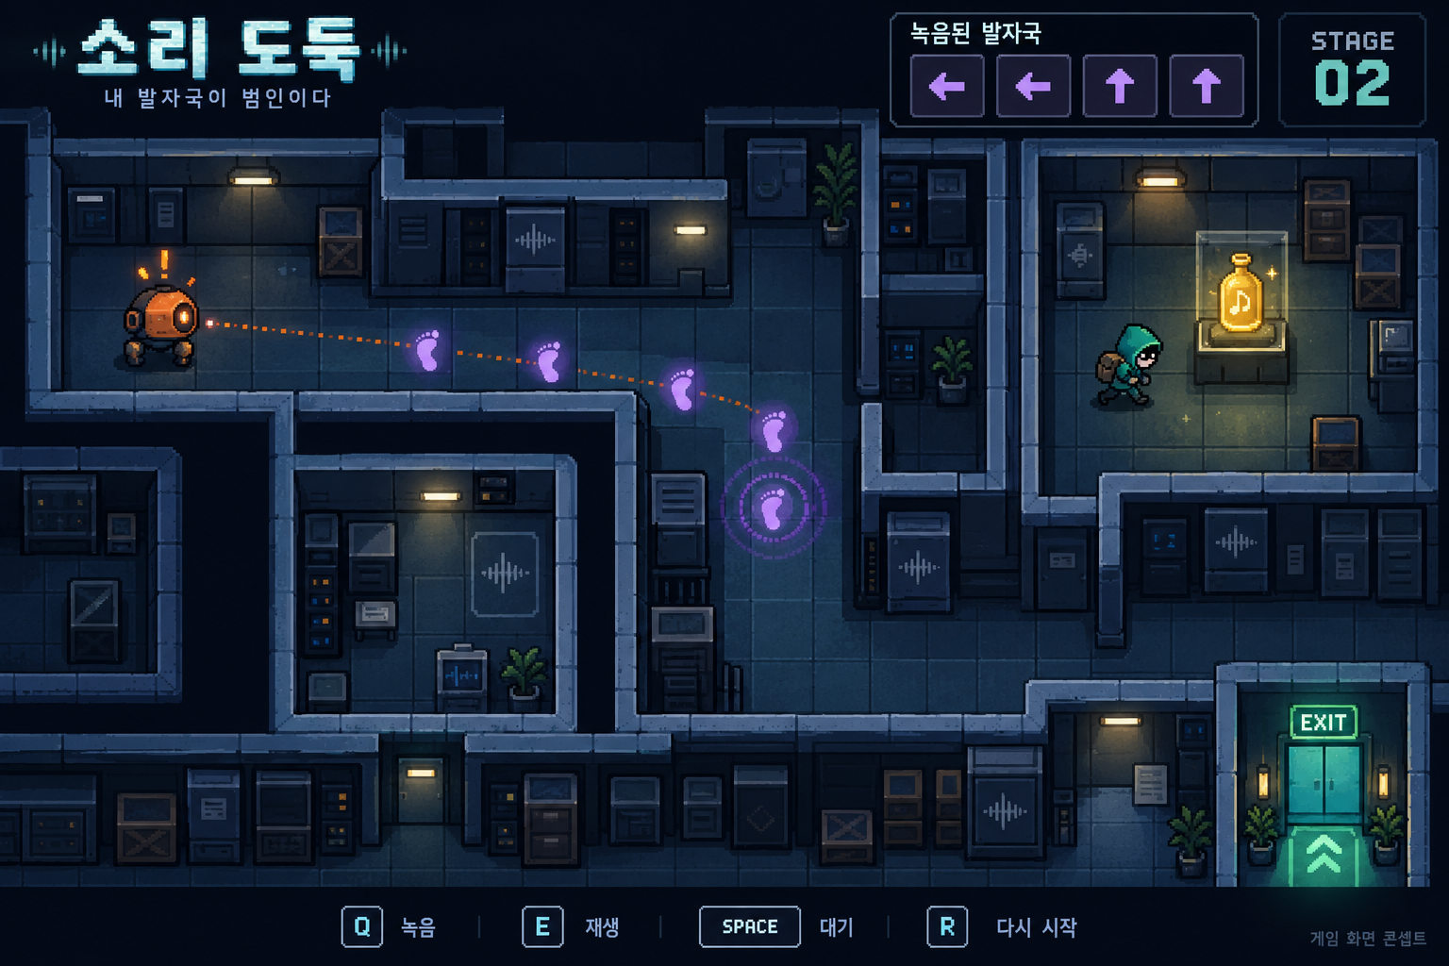
가짜 발소리로 길을 열고 탈출
초기 화면 콘셉트
보라색 가짜 발소리로
주황색 경비 유인
노란 소리 병 회수 후
출구로 탈출
새 로봇·아이템은
구현 시 화면에 추가
02 / 7
Notes:
[8~20초]
소리를 빼앗긴 도시에서 보관소에 잠입해 소리 병을 회수하고 탈출합니다. 그림처럼 가짜 발소리로 경비를 유인하는 동안 반대편으로 이동합니다.
기준 자료: 사용자 제공 2026_2DGP_1차발표가이드.pdf, 2~3쪽. 창작 기획안이며 개발 완료를 의미하지 않음. 개발 기간은 사용자 지정 약 5주. 아이템 수치와 맵 규모는 검증 전 설계 목표. 기존 기획서보다 본 개정안의 규칙을 우선함.
이미지: 본 대화에서 OpenAI image_gen으로 생성. 초기 콘셉트이며 신규 기능을 표현한 구현 화면이 아님.

Slide 3
이동 경로 저장과 가짜 발소리
01 경로 저장
걸었던 방향을 저장. 저장 자체는 무음
02 소리 재생
인접 칸에 배치해 턴마다 경로 재생
03 유인과 이동
경비를 유인하고 카펫으로 조용히 이동
03 / 7
Notes:
[20~38초]
이동 방향을 저장한 뒤, 인접한 칸에서 같은 경로로 가짜 소리를 재생합니다. 일반 바닥의 실제 발소리에도 경비가 반응하므로 카펫과 아이템을 활용해야 합니다. 저장한 기록은 재생할 때만 가짜 발소리를 냅니다.
기준 자료: 사용자 제공 2026_2DGP_1차발표가이드.pdf, 2~3쪽. 창작 기획안이며 개발 완료를 의미하지 않음. 개발 기간은 사용자 지정 약 5주. 아이템 수치와 맵 규모는 검증 전 설계 목표. 기존 기획서보다 본 개정안의 규칙을 우선함.

Slide 4
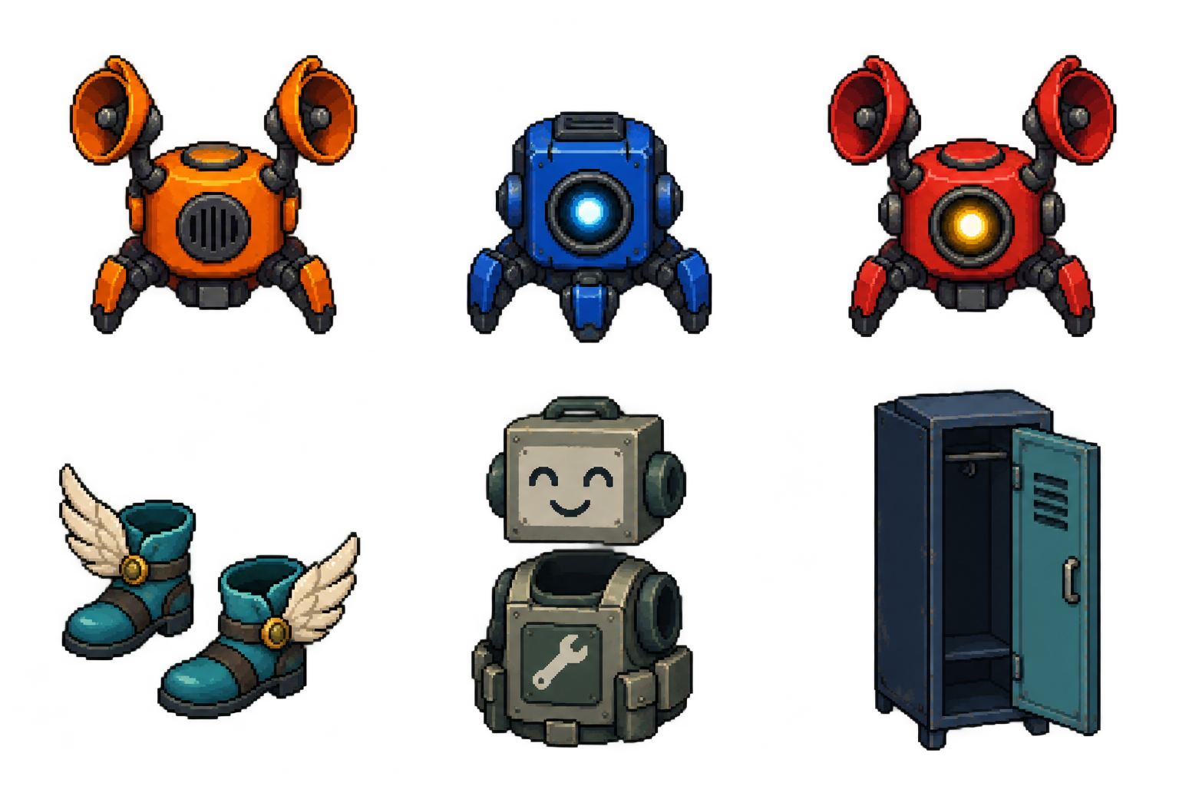
감지 방식이 다른 경비
청각형
시각형
복합형 · 확장
눈 없이 가까운 소리 추적
가짜 소리로 유인
소리 없이 정면 시야로 탐지
벽과 분장으로 회피
눈과 귀를 함께 사용
보이는 플레이어 우선
04 / 7
Notes:
[38~53초]
청각형은 가까운 소리를 추적하고, 시각형은 정면의 플레이어를 발견합니다. 후반의 복합형은 둘 다 감지하며, 플레이어가 보이면 가짜 소리보다 우선 추적합니다.
기준 자료: 사용자 제공 2026_2DGP_1차발표가이드.pdf, 2~3쪽. 창작 기획안이며 개발 완료를 의미하지 않음. 개발 기간은 사용자 지정 약 5주. 아이템 수치와 맵 규모는 검증 전 설계 목표. 기존 기획서보다 본 개정안의 규칙을 우선함.
삽화: 본 대화에서 생성한 정지형 에셋 시안.

Slide 5
아이템과 맵의 은신처
깃털 신발
정비 로봇 분장
보관함 · 확장
3턴간 이동 무음
시각형에게는 보임
3턴간 새로운 시각 탐지 방지
실제 이동 소리는 남음
들키지 않고 들어가 은신
벽과 장애물도 시야 차단
05 / 7
Notes:
[53~68초]
깃털 신발은 세 턴 동안 이동 소리를 없애고, 정비 로봇 분장은 세 턴 동안 시각형을 속입니다. 대신 신발은 눈을, 분장은 귀를 속이지 못합니다. 벽 뒤나 보관함도 활용합니다.
기준 자료: 사용자 제공 2026_2DGP_1차발표가이드.pdf, 2~3쪽. 창작 기획안이며 개발 완료를 의미하지 않음. 개발 기간은 사용자 지정 약 5주. 아이템 수치와 맵 규모는 검증 전 설계 목표. 기존 기획서보다 본 개정안의 규칙을 우선함.
삽화: 본 대화에서 생성한 정지형 에셋 시안.

Slide 6
새로운 규칙을 하나씩 학습
1~2단계
청각형 1대. 저장 경로 최대 2칸
3~4단계
청각형 2대, 이후 시각형 소개. 최대 4칸
5~6단계
로봇 조합과 아이템 활용. 최대 6칸
06 / 7
Notes:
[68~78초]
초반에는 청각형 한 대로 시작해 경비 수와 종류를 늘립니다. 맵에 맞춰 저장 경로도 두 칸에서 여섯 칸으로 늘려 새로운 해결 방법을 제공합니다.
기준 자료: 사용자 제공 2026_2DGP_1차발표가이드.pdf, 2~3쪽. 창작 기획안이며 개발 완료를 의미하지 않음. 개발 기간은 사용자 지정 약 5주. 아이템 수치와 맵 규모는 검증 전 설계 목표. 기존 기획서보다 본 개정안의 규칙을 우선함.

Slide 7
Python·pico2d로 5주 개발
1~2주
청각형·경로 저장·재생·신발, 최소 3단계
3~4주
시각형·분장과 에셋 적용, 목표 6단계
5주
플레이 테스트·버그 수정·발표 준비
5주 개발. 복합형과 보관함은 여유가 있을 때 추가
07 / 7
Notes:
[78~90초]
Python과 pico2d로 개발합니다. 5주 동안 청각형과 세 스테이지를 먼저 완성하고 시각형과 아이템을 추가합니다. 여섯 스테이지가 목표이며 복합형과 보관함은 확장 기능입니다.
기준 자료: 사용자 제공 2026_2DGP_1차발표가이드.pdf, 2~3쪽. 창작 기획안이며 개발 완료를 의미하지 않음. 개발 기간은 사용자 지정 약 5주. 아이템 수치와 맵 규모는 검증 전 설계 목표. 기존 기획서보다 본 개정안의 규칙을 우선함.

